Slide 1
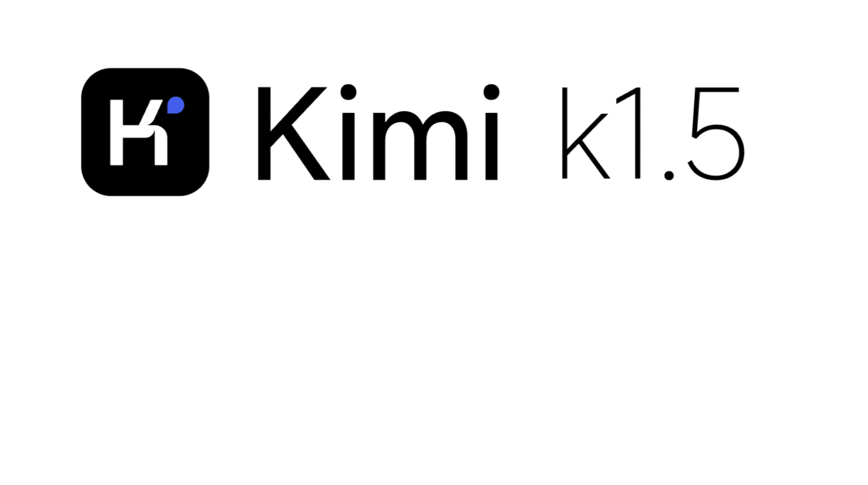
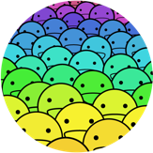
KIMI MOBA
深度解读
ZOMI

Slide 2

视频目录大纲
KIMI MOBA 技术文章解读
KIMI MOBA 和 DeepSeek NSA 比较
KIMI MOBA 在线测试
对产业的思考与小结

Slide 3
01
KIMI MOBA
技术文章解读

Slide 4
核心理念
MoBA，即 Mixture of Block Attention（块注意力混合），是一种全新的注意力架构，旨在解决传统注意力机制在处理长序列时计算复杂度过高的问题。
遵循 “少结构” 原则，让模型自主决定关注何处，而非依赖预定义的偏置。MoBA 借鉴 MoE（混合专家）思想，将上下文划分为多个块，通过门控机制动态为每个查询标记选择最相关的块，实现稀疏注意力 ，从而提升模型处理长序列的效率。

Slide 5
实现方法
块划分与选择策略：
把上下文划分成大小为 B 的 n 个块，每个块包含一组连续标记。MoBA 计算查询标记与每个块的相关性得分，应用 top-k 门控机制选择最相关的块。
因果性保持：
为维持自回归语言模型的因果性，MoBA 确保查询标记不能路由到未来的块，并在当前块内应用因果掩码，防止信息泄露。
细粒度块划分与混合策略：
探索细粒度块划分对性能的提升，设计 MoBA 与全注意力的混合策略，允许训练中动态切换，平衡效率和性能。同时，实现过程还包括确定查询 token 到 KV 块的分配、对查询 token 排序、计算每个 KV 块的注意力输出、重排注意力输出并合并结果等步骤，其中运用了 Flash Attention 等技术优化计算。

Slide 6
实验结论
性能与效率：
在多个长上下文任务中表现优异，与全注意力机制相比，语言模型损失（LM loss）和实际任务性能相当，计算效率显著提高。如在 1M 序列长度的预填充任务中，速度比全注意力快 6.5 倍；扩展到 10M 序列长度时，速度提升达 16 倍。
长上下文扩展性：
在长序列任务中扩展性良好。32K 序列长度实验中，MoBA 的稀疏注意力模式稀疏度达 95.31%，仍能保持与全注意力相当的性能。
混合策略的有效性：
MoBA 与全注意力的混合训练策略在长上下文预训练中表现出色，能在保持性能的同时提高训练效率。在 SFT 阶段，部分层使用全注意力的混合策略可显著降低 SFT 损失。

Slide 7
局限性
MoBA 主要针对长上下文任务设计，在其他类型任务中的效果尚未充分验证；
MoBA 性能可能依赖特定的块划分和门控策略，不同任务中可能需调整。
MoBA 在复杂推理任务中的表现尚未得到充分验证 。

Slide 8
02
KIMI MOBA vs DeepSeek NSA

Slide 9
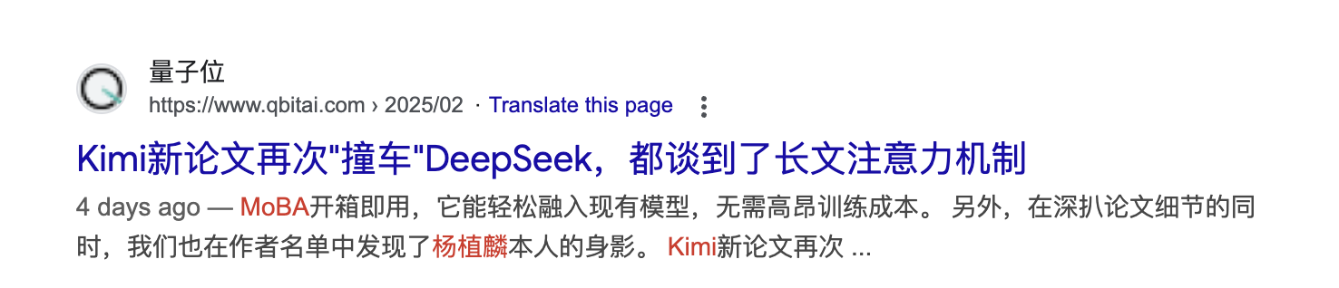
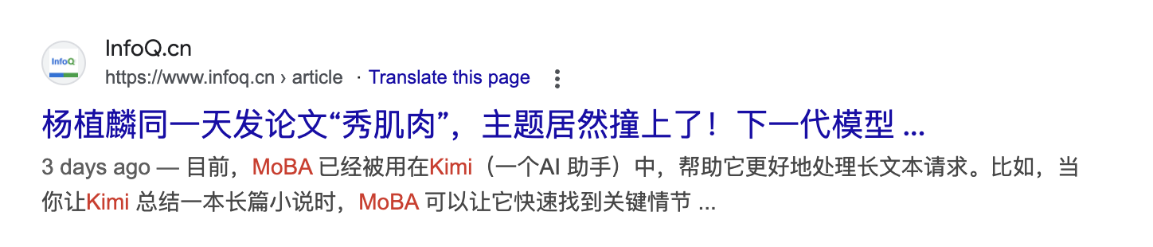
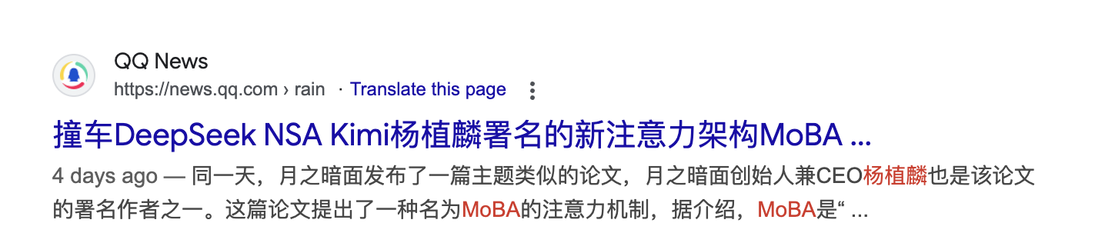

Slide 10
多维度比较
 | DeepSeek NSA | Kimi MoBA
机制 | 原生稀疏注意力机制，结合算法和硬件优化，提升长文本处理效率 | 基于块的混合注意力机制，通过门控网络动态选择相关块进行计算
效率 | 64k 长文本时，速度提升 11.6x | 1M token 时速度提升 6.5x；10M token 时加速 16x
灵活性与适配性 | 设计较为“纯粹”，注重从零开始的优化 | 可与现有全注意力模型无缝集成，无需大量重新训练
开源情况 | 未开源 (2025.02.23) | 直接开源，可快速集成到 HF Transformer 套件
硬件依赖 | 高度依赖硬件优化，需适配特定硬件架构 | 对硬件依赖较低，更适合在通用硬件上快速部署
开发难度 | 从零开始设计和优化，开发难度较高 | 基于现有模型快速集成，开发难度相对较低
场景 | 长文本 Long Context，Test Time Scaling（TTS） | 适合超长文本（1M token 以上）的大规模上下文建模任务。
实验准确率 | 海底捞针实验中准确率达到 100%

Slide 11
区别
 | 相同点 | 区别点
目标 | 提升长文本 Long Context 效率和性能 | NSA 注重长文本的逻辑推理和阅读理解； MoBA 适合超长文本的大规模上下文建模；
技术路线 | 采用稀疏注意力来优化计算效率 | NSA 是原生稀疏注意力； MoBA 是基于块的混合注意力；
适用场景 | 适用于处理长文本和 Reasoning 任务 | NSA 适合逻辑推理和阅读理解； MoBA 适合超长文本生成和编码；
开发与部署 | 都需要一定的技术优化和适配 | NSA 开发难度高，依赖硬件优化； MoBA 更灵活，适配性更强，开发难度低
开源性 | 都有公开的技术细节和实验结果 | NSA 开源情况未明确； MoBA 已开源，更适合开发者快速集成

Slide 12
03
实验小案例

Slide 14
04
对产业
思考与小结

Slide 15
启示与思考
Reasoning 会带来 Long Context，未来大模型 Scaling Law 会转移到 TTS，Long Contest 需要继续压缩内存和减少 Long Contest 的访存压力；
NSA or MoBA 只是个开始，长序列的优化可能会出现新的并行优化策略，NSA 方案软硬件爱你结合过于复杂，工程压力大，可能不利于并行策略优化，需要更多并行优化方案。

Slide 17
参考与引用
论文标题：MoBA: Mixture of Block Attention for Long-Context LLMs
论文地址：https://github.com/MoonshotAI/MoBA/blob/master/MoBA_Tech_Report.pdf
项目地址：https://github.com/MoonshotAI/MoBA
宣传稿：https://www.jiqizhixin.com/articles/2025-02-19-11
PPT 开源在：
https://github.com/chenzomi12/AIInfra/tree/main/06AlgoData

